Slide 1
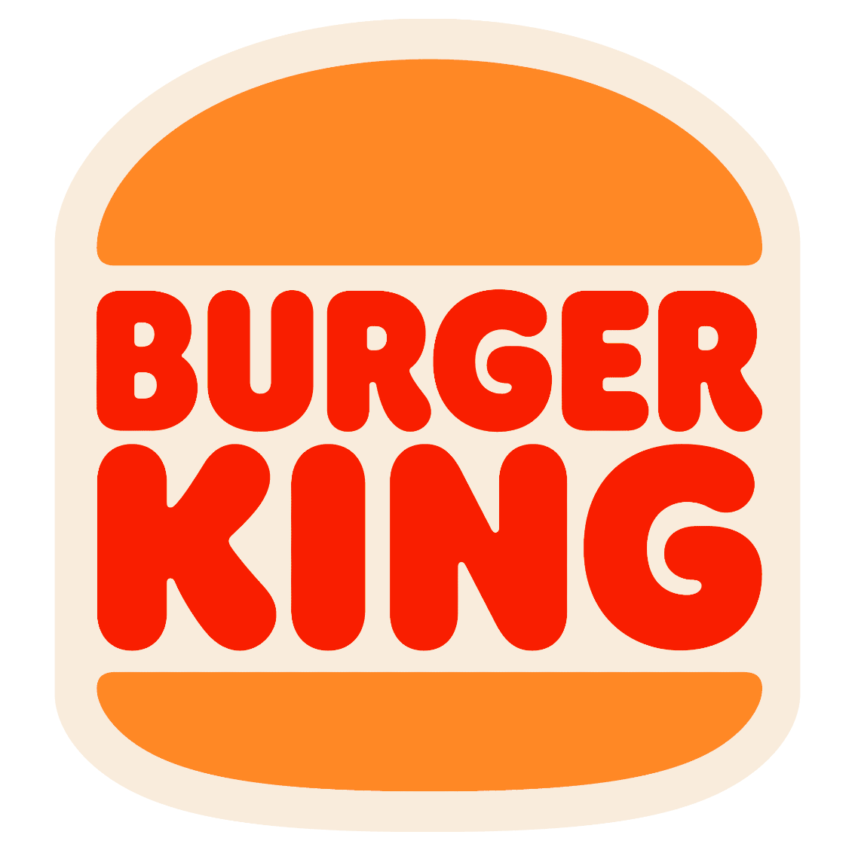
A sajtburger, az sajtburger
Plankton vízibolha csapat
X

Slide 2
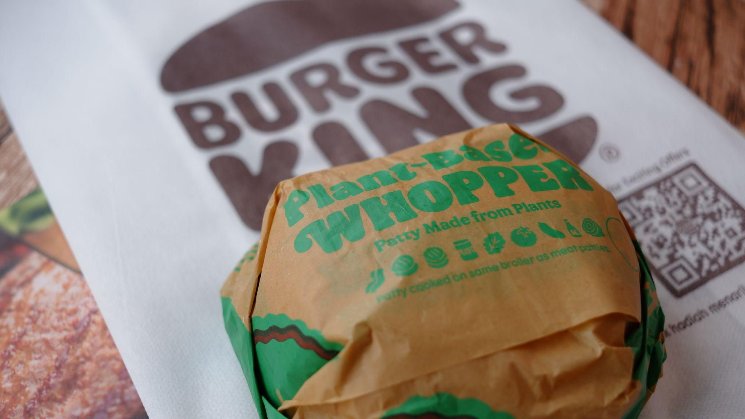
A húsmentes étkezés, a veganizmus, és a fenntarthatóság mára számottevően befolyásolják az étkezési szokásokat.
Ennek a növekvő igénynek a kiszolgálásra azonban a gyorséttermek kínálatában még nem jelentkezett szignifikáns válasz. Ha pedig van, akkor jellemzően drága, egy szűk rétegre pozícionálva.
Így a Burger King a Rebel Whopper mellé, a tömegek számára szeretne egy elérhető árú, növényi alapú alternatívát nyújtani.

Slide 3
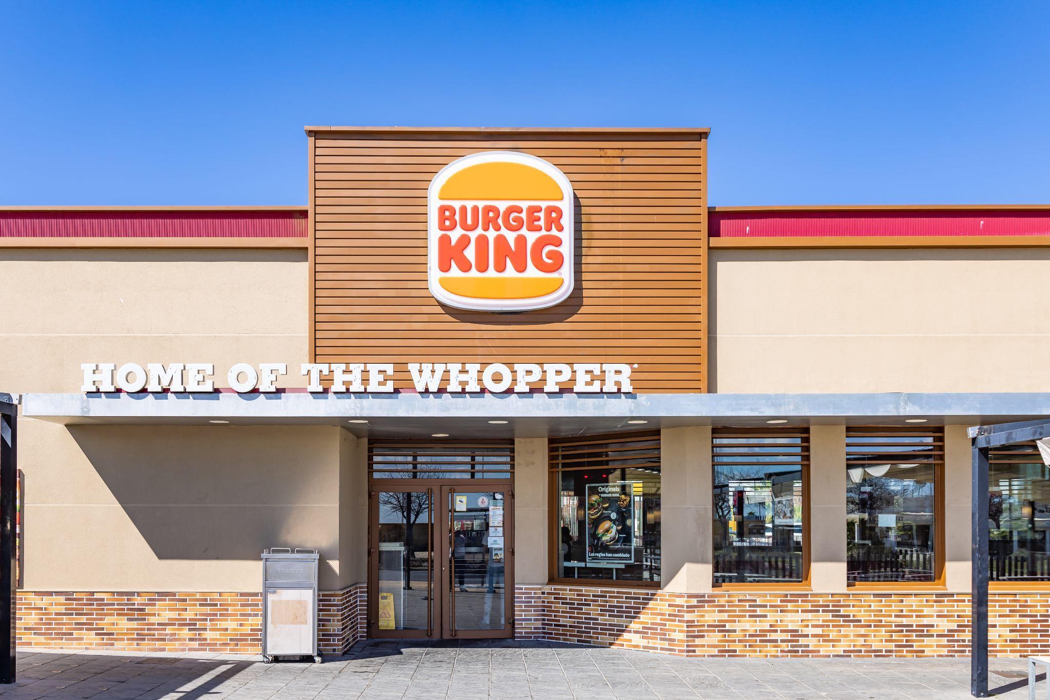
A gyorséttermek egyik legfőbb előnye, hogy bármerre is jár az ember a világban, mindenhol ugyanazt az élményt kapja. Így akárcsak a már jól ismert gyorséttermektől, úgy a jól megszokott menü-elemektől való eltérés is kockázatot rejt magában.

Slide 4
A célcsoporton belül 3 nagy kategóriát érdemes elkülöníteni: azokat, akik bár kipróbálják az alternatív ételeket, nem elégedettek; azokat, akik átcsábíthatók; és azokat, akik dedikáltan ezt keresik.
nyitottság
HABITUAL HUNGRY-GOERS
Kik ők?
Nők és férfiak, 40+ évesek.
Hogyan élnek?
Vidéken, közép-településeken élők alacsonyabb esomar státusszal, akik nem feltétlenül az egészséges szempontok szerint szervezik az életüket.
Mi az, ami számít nekik?
Ők azok, akik azért mennek gyorsétterembe, mert szeretik az ottani kaját, nekik ez a komfort. Nem akarnak mást kapni, mint amihez hozzászoktak, szerintük az alternatív ételek nem finomak.
HEDONISTIC HEALTHIES
Kik ők?
Többségében férfiak, 16-29 és 45-49 évesek.
Hogyan élnek?
Magas esomar státuszú értelmiségiek, akik a fővárosban vagy megyeszékhelyen élnek, és bár törekednek az egészséges életvitelre, rohanós mindennapjaikban ez nem úgy sikerül, ahogy ideálisnak tartanák.
Mi az, ami számít nekik?
Barátaikkal sok programot szerveznek, utaznak, a streaming és a mozi a szívük csücske. Szeretnek új ízeket kipróbálni, és nyitnak a kevesebb kalóriájú, diétás termékek felé. A Burger Kinget preferálják a versenytársakkal szemben.
HEALTHY HUSTLERS
Kik ők?
Többségében nők, 18-44 évesek.
Hogyan élnek?
Nagyvárosi értelmiségiek, párkapcsolatban vagy házasságban élők. Gyakran az egész családnak ők intézik a vásárlást, egészségtudatosan élnek, rendszeres sporttal és étrenddel.
Mi az, ami számít nekik?
Kiemelten figyelnek arra, mit esznek, és hajlandók többet fizetni az egészségesebb termékekért. A fast food ellen vannak, ritkán fogyasztanak, de akkor az “egészséges” alternatívát keresik.
Forrás: TGI-NOK 2022/1-4

Slide 5
Fogyasztók A gyorsétterem nem a kísérletezés, hanem a már jól ismert és kedvelt ízek helye.
Márka A Plant-Based Sajtburger hús és állati eredetű sajt nélkül hozza a már jól megszokott Klasszikus Sajtburger élményt.
Kultúra A tudatos étkezés drága, és eltér a jól megszokott ízektől.*
Insight Mind a marhahús alapú, mind a plant-based burgerek kommunikációja a pogácsa összetételére koncentrál, megfeledkezve arról, hogy valójában sajtburger mindkettő.
Üzenet A pogácsa összetételétől függetlenül a sajtburger, az sajtburger!
*Statista Consumer Insights Sustainable Consumption survey

Slide 6
A Stratégia
A Burger King növelni szeretné a piaci részesedését egy új plant-based sajtburger bevezetésével, és a kategória építésével.
A probléma, hogy kockázatos eltérni a jól megszokott menü-elemektől.
Azonban fel kell ismerni, hogy mind a marhahús alapú, mind a plant-based burgerek kommunikációja a pogácsa összetételére koncentrál, megfeledkezve arról, hogy valójában sajtburger mindkettő.
Mutassuk meg, hogy pogácsa összetételétől függetlenül a sajtburger, az sajtburger!
Így a fogyasztóknak nem kell eltérni a megszokottól, ahhoz, hogy közben mégis valami újat próbáljanak ki.

Slide 7
Na de hogyan mutassuk meg az embereknek, hogy minden sajtburger egyenlő?

Slide 8
Üzenetstratégiánk, akár csak egy feje tetejére állt burger
Bevezetés
Leleplezés
Repeat
Célcsoport: Habitual Hungry-goers
Célcsoport: Hedonistic Healthies + Healthy Hustlers
Célcsoport: mindhárom
Megmutatni, hogy csak a sajtburger-élmény számít, nem az összetétel.
Lerántani a leplet az új termékről.
Meggyőzni a fogyasztókat, hogy miért válasszák (újra) a terméket.
Stunt
OOH, banner & in-stream, social felületek, influencer, podcast
App, co-promo (pl. Wolt), vásárláshoz kötött nyereményjáték, retargeting

Slide 9
Kreatív Brief - A sajtburger, az sajtburger
Insight: Mind a marhahús-alapú, mind a plant-based burgerek kommunikációja a pogácsa összetételére koncentrál, megfeledkezve arról, hogy valójában sajtburger mindkettő. GET - Győzzük meg a fast food-ba járó és amúgy a tudatosabb étkezésre is nyitott embereket
TO - Hogy rendeljenek nyugodt szívvel plant-based sajtburgereket
BY - Úgy, hogy megmutatjuk nekik: A pogácsa összetételétől függetlenül a sajtburger, az sajtburger!

